Slide 1
Automated Essay Scoring: A Survey of the State of the Art
论文汇报
屈原斌
ybqu@cnu.edu.cn
首都师范大学
Notes:
I am Wei Song from Capital Normal University, China.
I will give this presentation to introduce our paper, discourse self-attention for discourse element identification in argumentative student essays.
This is a joint work with Ifytek research and Harbin Institute of Technology.

Slide 2
提纲
简介
公开数据集
相关工作
评价标准
总结

Slide 3
提纲
简介
公开数据集
相关工作
评价标准
总结

Slide 4
简介
任务定义
自动作文评分（AES）是利用计算机技术对作文进行评分的任务，是自然语言处理（NLP）在教育领域最重要的应用之一。
为什么这个任务很重要
在教育领域广泛的应用；
具有很大的商业价值，如SAT、GRE考试中作文评分；
具有一定的研究挑战性；

Slide 5
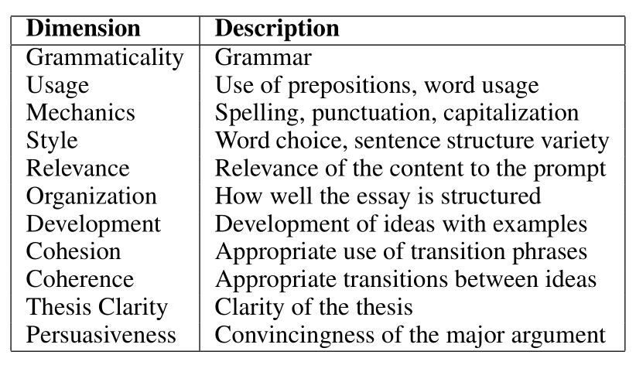
简介
当前的挑战和问题
目前的大部分工作基于整体评分；
公开可用的整体评分数据集；
整体评分具有很大的商业价值；
问题：难以在真实的教学环境（classroom settings）中应用，真实教学环境需要系统对学生反馈以提高作文质量；
基于不同维度进行评分；
评分维度统计如右图；
不同维度评分难度不同；
单独维度数据集的缺少；

Slide 6
提纲
背景介绍
公开数据集
相关工作
评价标准
总结

Slide 7
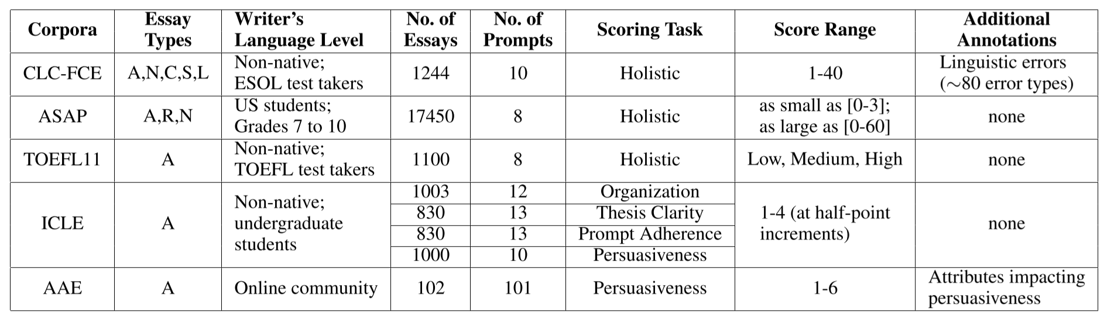
公开数据集
Essay Types:
argumentative (A), response (R), narrative (N), comment (C), suggestion (S) and letter (L));

Slide 8
公开数据集
The Cambridge Learner Corpus-First Certificate in English exam (CLC-FCE)
每篇文章提供整体评分；人工标记语言错误类型（例如，时态错误）；
应用：可以构建整体评分系统，也可以构建语法错误检测和纠正系统；
问题：每个提示的论文数量很少，因此很难针对特定提示构建高性能系统。
The Automated Student Assessment Prize (ASAP)
作文总数量和单个提示的作文数量很大（每个提示最多3000篇论文）；
应用：可以构建高性能的特定于提示的系统。
问题：
对于不同的提示，分数范围不同，因此很难在多个提示上训练模型。
作文可能不“真实”，因为它们不包含任何段落信息，并且经过了预处理，删除了命名实体和大多数大写的单词。

Slide 9
公开数据集
TOEFL11
平均分布在8个题目和11个作者所说的母语(These essays are evenly distributed over eight prompts and 11 native languages spoken by the essay writers.)，仅包括低，中和高三个级别；
应用：可以根据低中高级别训练评分系统；
问题：一篇作文的质量可以用作者的语言水平来表示的基本假设是存疑的。
The International Corpus of Learner English (ICLE)
主要针对作文四个维度进行标注：Organization、Thesis Clarity、Prompt Adherence、Argument Persuasiveness；
应用：针对不同维度构建评分系统。
Argument Annotated Essays (AAE)
每篇文章附有论证结构（即论点组成部分，例如主张和前提以及它们之间的关系（例如，支持，攻击））

Slide 10
提纲
背景介绍
公开数据集
相关工作
评价标准
总结

Slide 11
相关工作
任务
方法 （Approaches）
监督学习；
无/弱监督学习；
强化学习；
特征（Features）

Slide 12
相关工作
任务
整体评分；
特定维度评分；
organization [Persing et al., 2010]；
thesis clarity [Persing and Ng, 2013]；
argument persuasiveness[Persing and Ng, 2015; Ke et al., 2018]；
relevance to prompt [Louis and Higgins, 2010; Persing and Ng, 2014]；
coherence [Burstein et al., 2010; Somasundaran et al., 2014].

Slide 13
相关工作
方法 （监督学习）
Neural Approaches
Taghipour and Ng [2016] (T&N) 提出了第一种作文整体评分的神经网络方法，使用one-hot作为输入，LSTM进行作文分数的预测；
Learning Score-Specific Word Embeddings
有些字词对区分文章的好坏程度无用，甚至会影响模型效果，鉴于这个问题， Alikaniotis et al. [2016] 训练word embedding作为模型的输入来进行作文分数的预测；
Modeling Document Structure
Dong and Zhang [2016]通过对文档的层次结构进行建模来改善神经AES模型；

Slide 14
相关工作
方法 （监督学习）
Using Attention
对于作文评分而言，文章中的单词和句子对比其他字符更重要，因此应给予更多关注（attention），Dong et al. [2017] 注意力机制引入到神经网络；
Modeling Coherence
连贯性是检测作文质量的重要维度，Tay et al. [2018] 通过计算和作文的连贯性得分来提高整体评分；
Transfer Learning
理想情况下，我们可以训练特定于离题检测的评分系统，添加到评分系统中来更加准确地进行评分和提供反馈。 但实际上，很少有足够的针对目标提示的文章可供培训。为了解决该问题，可以使用迁移学习来填充数据的不足。

Slide 15
相关工作
特征（Features）
Length-based features
句子长度、文章长度等特征，长度与文章的整体得分正相关；
Lexical features
word n-grams：包含有关一篇文章的语法，语义等信息的编码，这可能对AES有用。例如，“people is”表示语法错误；”moreover”、”however”表示句子的连贯性。使用n-gram作为特征的主要优点是它们与语言无关。但是，通常需要大量训练数据；
包含基于word n-gram（尤其是unigram）计算的统计信息: 例如，对文章中特定标点的出现次数进行编码；
Embeddings
词向量，相对比于n-gram可以说比单词n-gram更好地表示了单词/短语的语义；
Word category features
根据词表计算，每个词表都包含属于特定词汇、句法或语义类别的单词。 例如，包含连接词，正确拼写的单词，情感词的词表来计算特征。

Slide 16
相关工作
特征（Features）
Prompt-relevant features
对文章与文章提示的相关性进行编码。从理论上讲，不符合提示的文章不会获得高分；
Readability features
对文章的阅读难度进行编码。可读性在很大程度上取决于单词的选择，好的文章不应太难阅读，但也不应太容易读，例如在一篇好的文章中，作者会使用广泛的词汇量和多种句子结构；
Syntactic features
对文章的语法信息进行编码。
Argumentation features
使用文章的论据结构计算特征。仅适用于说服性（persuasive）文章，并且经常被用来预测文章中论点的说服力；

Slide 17
相关工作
特征（Features）
Semantic features
对文章中不同单词之间的语义关系进行编码；
Discourse features
对文章的话语结构进行编码；在句子或段落上定义语篇功能标签（discourse function label），表示其在给定文章中的语篇功能（例如，段落是引言还是结论，句子是否是文章的论句）；

Slide 18
提纲
背景介绍
公开数据集
相关工作
评价标准
总结

Slide 19
评价标准
指标（metrics）
一致性指标（agreement metric）
Quadratic weighted Kappa(QWK）;
错误率指标（error metrics）
Mean Absolute Error (MAE) ；
Mean Square Error (MSE) ；
相关性指标（correlation metrics）
Pearson’s Correlation Coefficient (PCC) ；
Spearman’s Correlation Coefficient (SCC)；

Slide 20
评价标准
方案（schemas）
in-domain evaluation：在同一提示上进行训练和评估，并通过平均所有提示的性能来衡量其总体性能；
cross-domain evaluation：根据不同的提示对系统进行训练和评估， 通常用于评估迁移学习的AES系统。

Slide 21
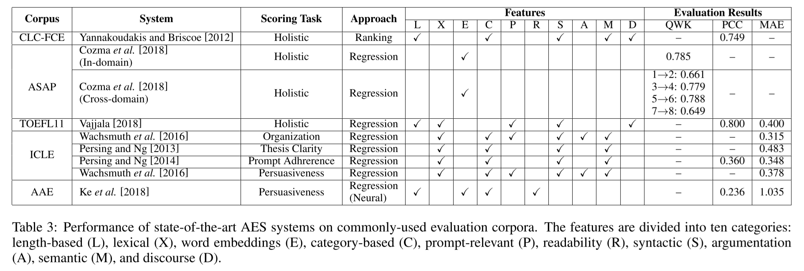
评价标准
对于整体评分（CLC-FCE，ASAP和TOEFL11），QWK和PCC都很高：例如，域内和跨域得分均高于0.6；
对于PCC指标而言，针对维度的评分结果（在I​​CLE和AAE上）比其整体同类评分结果差；

Slide 22
提纲
背景介绍
公开数据集
相关工作
评价标准
总结

Slide 23
总结
未来的方向?
如何给学生提供反馈?如果学生分数较低，告诉学生作文在哪些维度需要改进。
如何提高在特定维度的研究?
数据标注，数据集的缺乏以及使用什么样的数据集?（只有不同的研究人员在同一个语料库上创建他们的注释，AES研究才能取得实质性进展。）

Slide 24
参考文献
[Persing et al., 2010] Isaac Persing, Alan Davis, and Vincent Ng. Modeling organization in student essays.
[Persing and Ng, 2013] Isaac Persing and Vincent Ng. Modeling thesis clarity in student essays.
[Persing and Ng, 2015] Isaac Persing and Vincent Ng. Modeling argument strength in student essays.
[Ke et al., 2018] Zixuan Ke, Winston Carlile, Nishant Gurrapadi, and Vincent Ng. Learning to give feedback: Modeling attributes affecting argument persuasiveness in student essays.
[Louis and Higgins, 2010] Annie Louis and Derrick Higgins. Off-topic essay detection using short prompt texts.
[Persing and Ng, 2014] Isaac Persing and Vincent Ng. Modeling prompt adherence in student essays.
[Somasundaran et al., 2014] Swapna Somasundaran, Jill Burstein, and Martin Chodorow. Lexical chaining for measuring discourse coherence quality in test-taker essays.
[Burstein et al., 2010] Jill Burstein, Joel Tetreault, and Slava Andreyev. Using entity-based features to model coherence in student essays.
[Alikaniotis et al., 2016] Dimitrios Alikaniotis, Helen Yannakoudakis, and Marek Rei. Automatic text scoring using neural networks.
[Dong and Zhang, 2016] Fei Dong and Yue Zhang. Automatic features for essay scoring – An empirical study.
[Taghipour and Ng, 2016] Kaveh Taghipour and Hwee Tou Ng. A neural approach to automated essay scoring.
[Tay et al., 2018] Yi Tay, Minh C. Phan, Luu Anh Tuan, and Siu Cheung Hui. SkipFlow: Incorporating neural coherence features for end-to-end automatic text scoring.

